Slide 1
PROGETTO
ARCHITETTURE DATI
Beltramelli FabiO 816912
FINATI DAVIDE 817508

Slide 2
PREMESSA 1/2
Il web è in continuo cambiamento, c’è una quantità di dati enorme sempre più in crescita, dati che riguardano oramai ogni sfera ed ogni settore della nostra vita. L’ambito preso in considerazione nel progetto è l’ambito finanziario, lavoreremo perciò con un dataset composto da 1000 titoli provenienti da fonti diverse.
Lavorare con dati numerosi e provenienti da fonti diverse significa dover considerare svariati aspetti differenti:
Il primo aspetto da tenere in considerazione è la possibile presenza di valori nulli all’interno delle fonti dati, andremo perciò ad effettuare un’analisi riguardo la completezza dei dati.
Un secondo carattere da considerare è la presenza di ripetizioni dei dati, questo è un aspetto naturale della presenza di varie fonti che rappresentano gli stessi titoli, per tale scopo andremo a studiare la ridondanza dei dati.

Slide 3
PREMESSA 2/2
Un terzo aspetto considerato è la consistenza dei dati, questo significa controllare che i dati rispettino dei vincoli di dominio e dei vincoli riferiti al calcolo degli stessi, verranno presentate diverse analisi per tale scopo.
Un ultimo aspetto riguarda la precisione dei dati rispetto ad una groundtruth. In particolare sono state effettuate prima l’analisi sulla precisione dei singoli attributi e in secondo luogo sulle diverse fonti.

Slide 4
DOMINIO, OBIETTIVI
Dominio: Il dataset preso in esame rappresenta una semplificazione di quello di partenza. Al fine di poter analizzare più nel dettaglio le tematiche descritte in precedenza. In particolare questo rappresenta gli andamenti dei 100 titoli facenti parte dell’indice NASDAQ presi dalle cinque fonti ritenute più autorevoli durante la sessione di mercato del 01/07/2011.
Obiettivo: Tale lavoro è svolto al fine di valutare le metriche di completezza, ridondanza, consistenza e precisione dei dati finanziari provenienti da diverse fonti.

Slide 5
DATASET
Source: sorgente dei dati (Bloomberg, GoogleFinance, MSNMoney, Nasdaq, YahooFinance)
Symbol: ticker dell’azienda
ChangePerc: variazione percentuale del titolo
ClosePrice: valore dell’azione al momento della chiusura del mercato
OpenPrice: valore dell’azione al momento dell’apertura del mercato
ChangeInDollars: variazione del valore del titolo durante la giornata
Volume: numero di contratti scambiati durante la sessione di mercato
HighPrice: valore massimo dell’azione raggiunto durante la sessione di mercato
LowPrice: valore minimo dell’azione raggiunto durante la sessione di mercato
PreviousClose: valore dell’azione alla chiusura del mercato il giorno precedente
YearHigh: valore massimo dell’azione raggiunto durante l’anno
YearLow: valore minimo dell’azione raggiunto durante l’anno
NShares: numero di azioni in circolazione
PE: rapporto prezzo/utili per una singola azione
MarketCap: valore totale di una azienda (Nshares * ClosePrice)
Dividend: dividendo distribuito per azione
DividendYield: rapporto tra dividendo e prezzo di una azione
EPS: utile per azione (utile netto / Nshares)

Slide 6
ANALISI DATASET E DOMINIO APPLICATIVO
Abbiamo effettuato un’analisi iniziale sul dataset e del dominio finanziario, tali considerazioni sono state utilizzate per valutare in maniera migliore le dimensioni di qualità, attraverso tali analisi sono stati notati i seguenti aspetti:
L’attributo PE matematicamente può assumere un valore negativo che però non è accettato nella cultura finanziaria, nel dataset 4 fonti su 5 infatti non riportano i valori di PE negativi, al contrario solo msn-money riporta tali valori.
Come vedremo più avanti nell’analisi di consistenza il valore che assume l’attributo PreviousClose può non coincidere con il valore di PriceOpen in quanto sono possibili transazioni a mercato chiuso.
L’attributo Dividend differisce nelle varie fonti, in quanto il suo calcolo può essere fatto su scale differenti (annuale, semestrale, quarto di anno).

Slide 7
METRICHE DATA QUALITY
Completezza
Ridondanza
Consistenza
Precisione

Slide 8
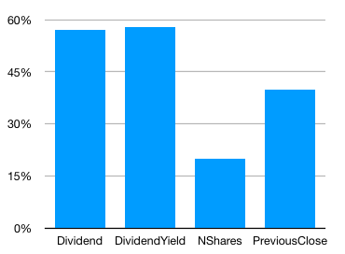
COMPLETEZZA
Completezza di attributi:
40% di NULL nella colonna PreviousClose.
20% di NULL nella colonna NShares.
57% di NULL nella colonna Dividend.
58% di NULL nella colonna DividendYield.
0.4% di NULL nella colonna EPS.
Completezza totale:
10% di NULL nell’intero dataset.

Slide 9
COMPLETEZZA
Per quanto riguarda la completezza sono stati riportati gli attributi con il numero di valori nulli più alto.
Come si evince dai dati pur prendendo in considerazione solo le «fonti autorevoli», per alcuni attributi si nota un numero considerevole di valori nulli. Il problema è però contenuto a livello globale riscontando solo il 10% di valori nulli nell’intero dataset, un valore così ridotto è riconducibile al fatto che in molti altri attributi nel dataset non è presente alcun valore nullo.
Questo fatto complica l’analisi delle altre metriche, in quanto bisogna gestire la presenza di tali valori ed in alcuni casi è impossibile fornire una quantificazione prendendo in considerazioni tali valori mancanti.

Slide 10
Ridondanza
Come già preventivato nel nostro caso siamo di fronte ad una ridondanza molto elevata.
In particolare avendo preso in considerazione solo le «fonti autorevoli» e solo i titoli presenti nell’indice NASDAQ tutte le fonti forniscono valori su tutti i titoli, quindi a livello di oggetti abbiamo una ridondanza del 100%
A livello di attributi invece la ridondanza è minore in quanto le diverse fonti forniscono set di attributi diversi.
In generale però nel nostro contesto siamo in presenza di una ridondanza generale molto alta, data però dal dominio stesso di tale analisi.

Slide 11
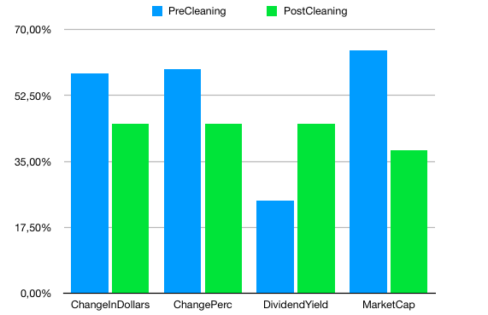
CONSISTENZA
Per molti attributi si è verificato se fossero maggiori di 0, come ad esempio ClosePrice, OpenPrice, NShares ecc…
HighPrice < LowPrice (0%)
YearHigh < YearLow (0%)
HighPrice < OpenPrice (0%)
HighPrice < ClosePrice (0%)
LowPrice > OpenPrice
LowPrice > ClosePrice (0%)
PreviousClose > YearHigh && PreviousClose < YearLow (0%)
ChangeInDollars != ClosePrice - PreviousClose (58,4%)
ChangePerc != (ChangeInDollars/PreviousClose) * 100 (59,4%)
DividendYield != (Dividend/PreviousClose) * 100 (24,6%)
MarketCap != NShares * ClosePrice (64,4%)

Slide 12
CONSISTENZA
Il valore assunto dall’attributo ChangeInDollars nel 58,4% dei casi non rispetta la sua semantica, cioè di essere calcolato come la differenza tra il prezzo del titolo in chiusura di mercato meno il valore al momento della chiusura del mercato il giorno precedente.
L’attributo MarketCap dovrebbe corrispondere al numero di azioni presenti sul mercato (Nshares) per il valore del titolo (ClosePrice), il 64,4% dei dati non rispetta tale vincolo.
È stata notata anche una inconsistenza nell’attributo di PreviousClose che in molti casi non è uguale all’OpenPrice, questo è stato riportato sottoforma di warning in quanto vi è la possibilità che non sia un errore poiché sono possibili anche transazioni a mercato chiuso che non fanno coincidere i due valori. Questo caso è avvenuto nel 57% dei dati presi in considerazione.

Slide 13
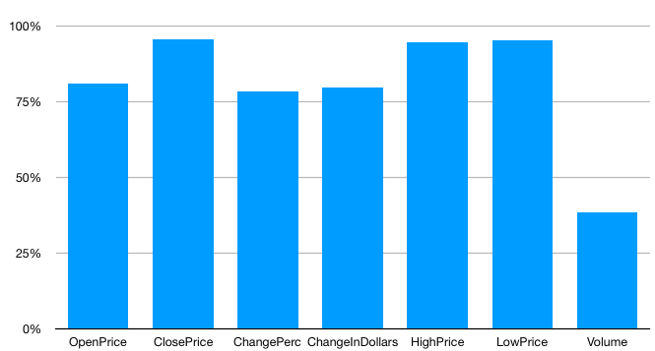
PRECISIONE (attributi)
Utilizzando la groundtruth con i dati provenienti dal sito nasdaq.com, i valori ottenuti sono:
ChangeInDollars: 79.6%
ClosePrice: 95,4%
OpenPrice: 81%
ChangePrec: 78.4%
Volume: 38.6%
HighPrice: 94.6%
LowPrice: 95.2%

Slide 14
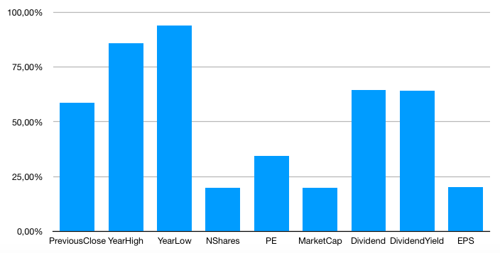
PRECISIONE (attributi)
PreviousClose: 58,8%
DividendYield: 64%
Dividend: 64,4%
MarketCap: 20%
NShares: 20%
YearHigh: 86%
YearLow: 94%
PE:34,2%
EPS: 20,2%

Slide 15
PRECISIONE (ATTRIBUTI)
Per quanto riguarda gli attributi ci sono diverse ragioni per spiegarne la bassa precisione riscontrata:
Eterogeneità semantica: nella maggioranza dei casi la bassa precisione è dovuta ad una diversa semantica di rappresentazione rispetto alla groundtruth, soprattutto nel caso di attributi con decimali (diverso arrotondamento e formato) (es. Nshares, MarketCap, PE, EPS).
Errori nelle unità di misura: sono presenti alcune imprecisioni, per esempio la maggior parte delle fonti riporta 20M mentre una fonte riporta 20B.
Errori nei dati: In alcuni casi sono stati riscontrati dei puri errori nei valori dei dati.

Slide 16
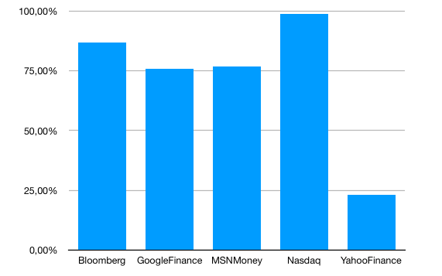
PRECISIONE (FONTI)
Bloomberg: 87%
Google Finance: 76%
MSN: 77%
NASDAQ : 99% *
Yahoo Finance: 23% **
* Tale valore è giusto che sia elevato poiché la groundtruth considera dati ottenuti da Nasdaq.com
** C’è un’eterogeneità nel calcolare l’attributo che descrive il prezzo di apertura che nella maggioranza dei casi è diverso dalle altre fonti, togliendo quell’attributo la precisione sarebbe del 69%

Slide 17
PRECISIONE (FONTI)
Sono state calcolate le precisioni rispetto ai quattro attributi fondamentali (OpenPrice, ClosePrice, HighPrice e LowPrice) in quanto le fonti non condividono lo stesso set di attributi.
In generale si può notare come (oltre a nasdaq che è stato preso come groundtruth), la fonte con precisione più alta sia Bloomberg ed al contrario la fonte con precisione più bassa sia Yahoo, che però riscontra un problema di eterogeneità su un attributo.

Slide 18
Post ClEANING
Si è ricavato un nuovo dataset da quello di partenza, applicando delle tecniche di cleaning dei dati, come ad esempio assegnare il valore più frequente tra le varie fonti per i campi nulli. In seguito sono state rimosse le stringhe presenti tra i valori numerici ($,m,mil,b,bil).
L’incompletezza delle colonne PreviousClose e NShares ha così raggiunto lo 0%. In generale il dataset ha avuto un miglioramento arrivando al 5% di dati mancanti.
La precisione del PreviousClose è passata dal 58% al 97,6%. Anche la precisione di NShares è aumentata fino al 52%.
L’inconsistenza di ChangeInDollars è diminuita fino al 45%, così come ChangePerc. Anche il valore di inconsistenza di MarketCap è diminuito molto (38%).
I casi particolari PE < 0 hanno raggiunto lo 0,2%, invece quelli di PreviousClose != OpenClose è decresciuto fino al 42,2%.

Slide 19
CONCLUSIONI
Il progetto si è concentrato sulla valutazione e il miglioramento di alcune metriche e dimensioni di data quality, il nostro approccio è stato del tipo data-driven, sono stati cioè direttamente lavorati (e puliti) i dati a disposizione (es. normalizzazione e gestione valori nulli)
I risultati della valutazione delle varie dimensioni di qualità dei dati hanno mostrato un insieme non indifferente di aspetti importanti, tra cui:
presenza di dati mancanti, che sono stati però parzialmente gestiti modificando il dataset.
gestione dell’eterogeneità semantica dei dati che porta ad una diminuzione delle performance (nonostante normalizzazione e gestione valori nulli), anche questo aspetto è stato migliorato se pur in maniera parziale andando a modificare il dataset.
precisione globale sulle fonti non da disprezzare, questa però è ancora una volta peggiorata dai problemi di eterogeneità e mancanza dei valori che ne peggiorano le performance per alcuni attributi.

Slide 20
SVILUPPI FUTURI
Migliorare la fase iniziale di normalizzazione dei dati al fine di evitare errori dovuti ad eterogeneità semantica.
Migliorare le tecniche data-driven di pulizia dei dati al fine di migliorare ulteriormente la qualità degli stessi.
Attuare altri tipi di approccio (process-driven) al fine di migliorare la qualità dei dati.

